Slide 1
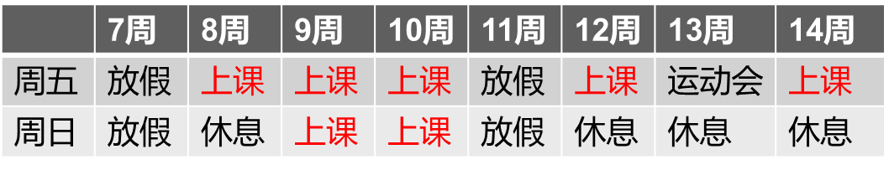
实验课程通知
周五晚19：00-22：00
周日晚19：00-22：00
有问题微信群咨询

Slide 2
课前注意事项

Slide 3
实验报告格式
每次实验提交一份报告，本学期共12次
每次实验的N道题目放进一份报告里面
每道题目包括：题目、代码（粘贴进word里面），执行结果（截图）
电子版word保存格式：实验一_班级_姓名

Slide 4
实验报告提交
提交时间：下周五前统一将上一次的交给学委
学委按照每次实验创建文件夹将班里的同学实验保存
没有运行环境的同学可开学回学校之后统一补齐
12次实验报告成绩--》平时成绩--》总成绩40%

Slide 5
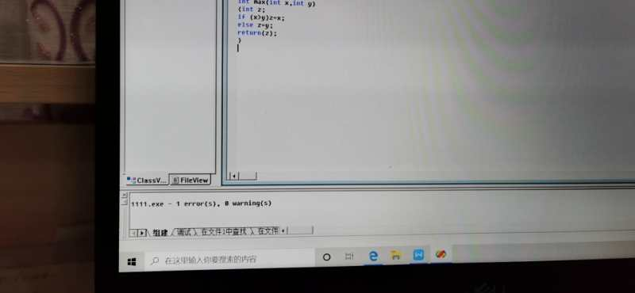
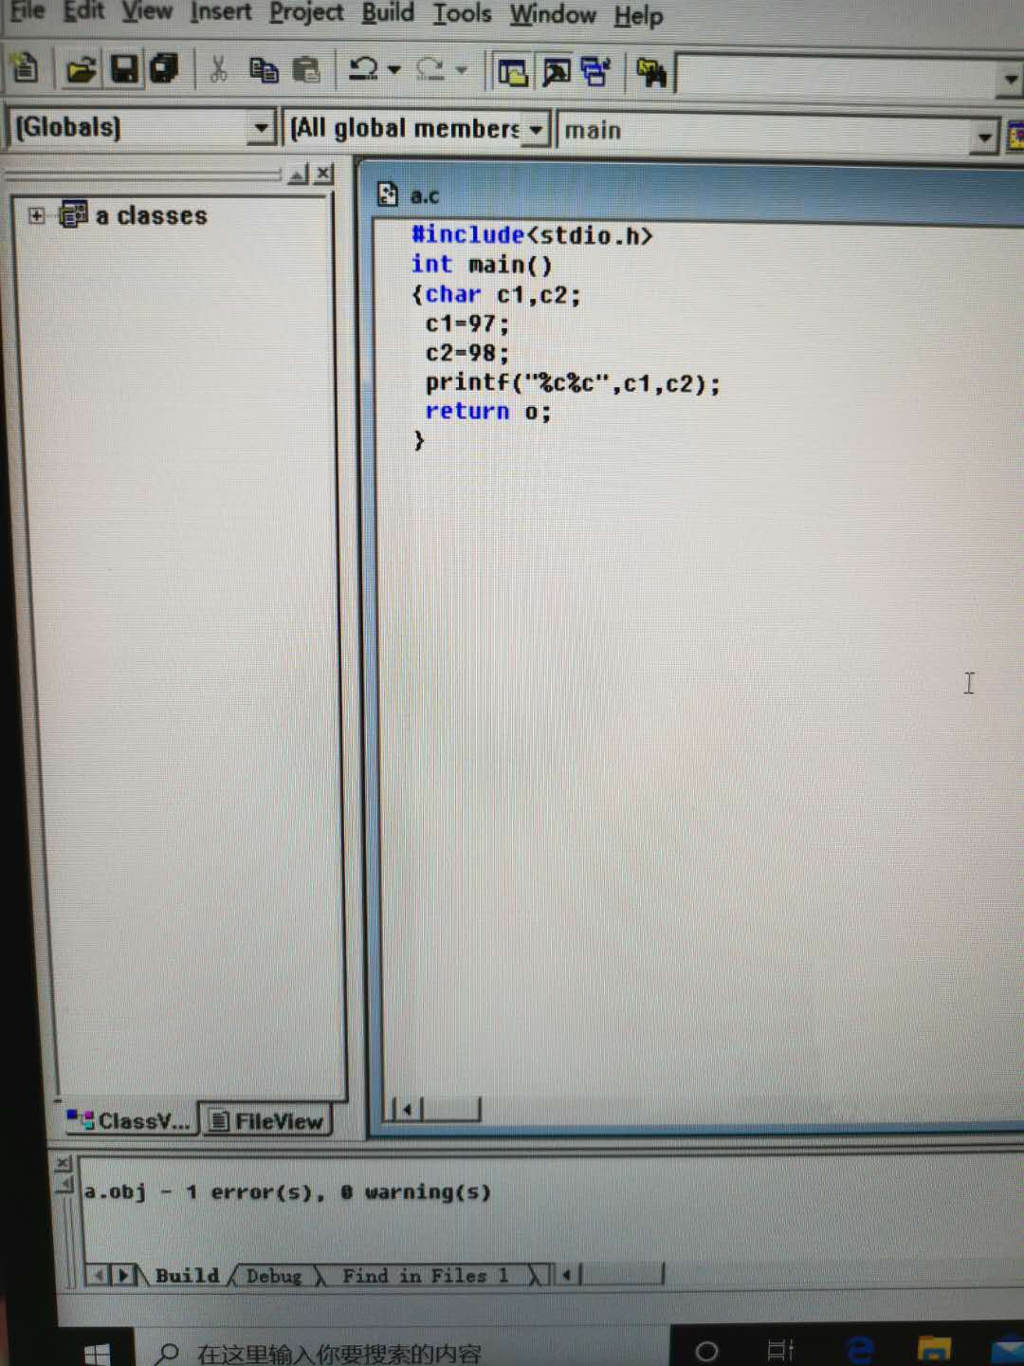
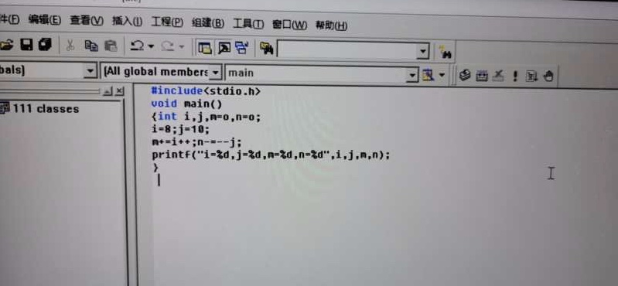
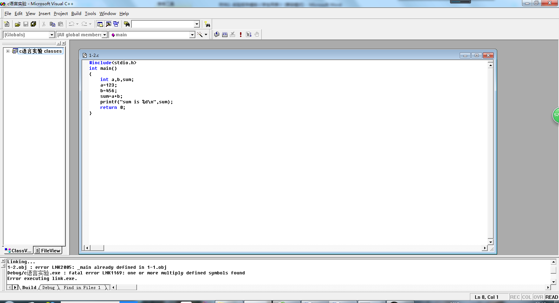
提问
请完整截图
代码、错误原因、执行结果
错误
正确

Slide 6
错误排查方法
1、环境问题：不能在该运行环境下运行Hello World
2、语法错误：可运行Hello World之后，运行其他题目时下方报error
根据报错行号+错误原因先尝试自己百度解决问题
解决不了把代码及错误原因完整的截图到群里
3、逻辑错误：可正常运行题目&无error，运行结果与预期不符合
收获自己的
根据最终变量的运行逻辑逐步的回溯程序，然后逐步输出结果
解决不了把代码及黑框执行结果完整的截图到群里

Slide 7
实验一 问题汇总

Slide 8
读写文件名不一致-输出无限循环
直接路径：student.dat
ofstream outfile("student.dat");
右键工程名-在文件中打开-是否有该文件-是否文件中内容与期望一致
ifstream infile("student.dat");
间接路径：D:\\student.dat
不建议写C盘
ofstream outfile(“D:\\student.dat");
依据路径在文件中打开-是否有该文件-是否文件中内容与期望一致
ifstream infile(“D:\\student.dat");
Notes:
#include <iostream>
#include<iomanip>
#include <fstream>
using namespace std;
int main() {
ofstream outfile("student.dat");
char name[8], id[8];
int math, eng, computer,sum;
for (int i = 0; i<3; i++) {
cout << "name: "; cin>>name;
cout << "stno : "; cin>>id;
cout << "math : "; cin>>math;
cout << "eng : "; cin>>eng;
cout << "computer : "; cin>>computer;
outfile << name << " " << id << " " << math << " " << eng << " " << computer << endl;}
outfile.close();
ifstream infile("student.dat");
cout << setw(10) << "name" << setw(10) << "stno"
<< setw(10) << "math"<<setw(10)<<"eng"
<< setw(12) << "computer"<<setw(10)<<"sum"
<< endl;
infile >> name;
while (!infile.eof()) {
infile >> id >> math >> eng >> computer;
sum = math + eng + computer;
cout << setw(10) << name << setw(10)
<< id << setw(10) << math
<< setw(10) << eng << setw(12) << computer
<< setw(10) << sum << endl;
infile >> name;
}
infile.close();
return 0;}

Slide 9
读文件变量不匹配-输出无限循环
期望读到的是int型，但文件中的内容是char型
Notes:
#include <iostream>
#include<iomanip>
#include <fstream>
using namespace std;
int main() {
ofstream outfile("student.dat");
char name[8], id[8];
int math, eng, computer,sum;
outfile<<"name"<<" "<<"id"<<" "<<"math"<<" "<<"eng"<<" "<<"computer"<<endl;
for (int i = 0; i<3; i++) {
cout << "name: "; cin>>name;
cout << "stno : "; cin>>id;
cout << "math : "; cin>>math;
cout << "eng : "; cin>>eng;
cout << "computer : "; cin>>computer;
outfile << name << " " << id << " " << math << " " << eng << " " << computer << endl;}
outfile.close();
ifstream infile("student.dat");
cout << setw(10) << "name" << setw(10) << "stno"
<< setw(10) << "math"<<setw(10)<<"eng"
<< setw(12) << "computer"<<setw(10)<<"sum"
<< endl;
infile >> name;
while (!infile.eof()) {
infile >> id >> math >> eng >> computer;
sum = math + eng + computer;
cout << setw(10) << name << setw(10)
<< id << setw(10) << math
<< setw(10) << eng << setw(12) << computer
<< setw(10) << sum << endl;
infile >> name;
}
infile.close();
return 0;}

Slide 10
实验二 问题汇总

Slide 11
Char *与String对比
String a,b; char c[8],d[8];
声明及初始化：string a=“Hello”; char c[8]=“World”;
赋值：a=“Hello2”; c[8]=“World2”//error
b=a; strcpy(d,c); VS2010
strcpy_s(d,strlen(d)+1,c） 17以上版本
比较 if(a==b) if(strcmp(c,d)) VS2010
输入 cin>>a; cin>>c;
输出 cout<<a; cout<<c;
cout<<c[8];不会报错，但是不能得到期望的结果
Notes:
#include<iostream>
#include<string>
using namespace std;
int main(){
string a="Hello",b; //初?始?化ˉ
a="Hello2";
b=a;
if(a==b)cout<<1<<endl;
cout<<b<<endl;
char c[8]="World",d[8];
strcpy(d,c);
if(strcmp(c,d))cout<<2<<endl;
//c[8]="World2";
cout<<d<<endl;
}

Slide 12
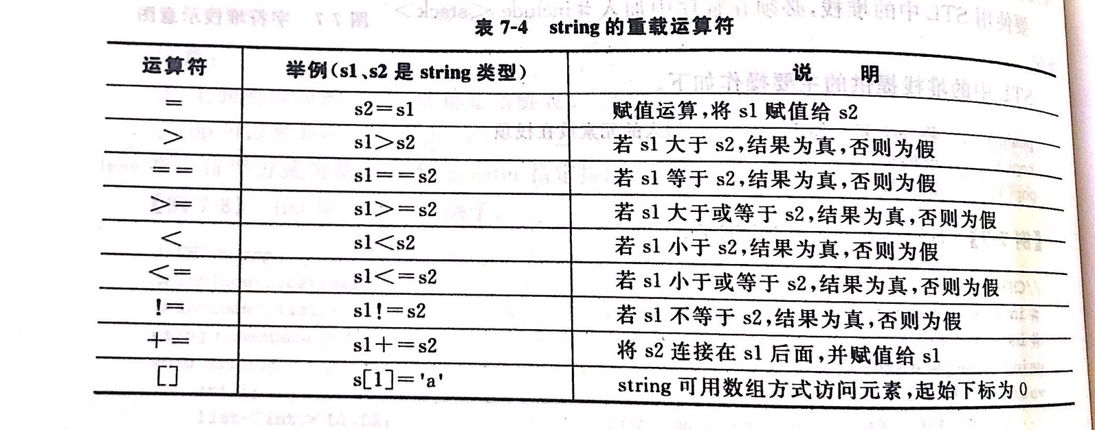
String的重载运算符

Slide 13
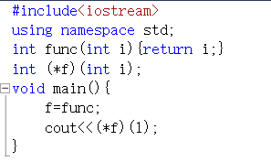
指向函数的指针
Notes:
#include<iostream>
using namespace std;
int func(int i){return i;}
int (*f)(int i);
void main(){
f=func;
cout<<(*f)(1);
}

Slide 14
实验三 问题汇总

Slide 15
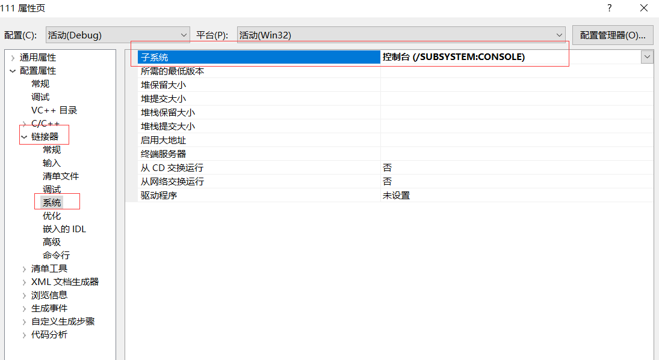
解决运行时闪退问题
由于需要验证析构函数的执行，不能再通过程序末尾加system(“pause”)的方法解决闪退问题，需通过修改配置的方法：
工程名称右键—属性
连接器—系统—子系统—修改配置为控制台
Ctrl+F5运行，不要按绿箭头（F5）

Slide 16
类的成员函数对于数据成员的调用
类内定义或类外定义都不需要参数传入，直接调用
类内定义或类外定义数据成员都不需要加类名限定符
Notes:
#include <iostream>
using namespace std;
class A{
int i,j;
public:
void f1(){
i=1;
cout<<i<<endl;
}
void f2();
};
void A::f2(){
f1();
j=2;
cout<<j<<endl;
}
void main(){
A a;
a.f1();
a.f2();
}

Slide 17
构造函数
构造函数的类内声明、类外定义及创建对象时实参个数、类型需一致
#include <iostream>
using namespace std;
class Person{
int age;
public:
Person(int i);
};
Person::Person(int i){
age=i;}
void main(){
Person p(1);}

Slide 18
构造函数
定义对象数组或用new创建动态对象时，也要调用构造函数。但定义数组对象时，必须有不需要参数的构造函数 。
A *p1, *p2;
p1=new A;
p2=new A(1,2);
Notes:
#include <iostream>
using namespace std;
class A{
int i,j;
public:
A(){i=0;j=0; }
A(int a,int b){i=a;j=b;}
void disp(){cout<<i<<" "<<j<<endl;}
};
void main(){
A *p1,*p2;
p1=new A;
p2=new A(1,2);
p1->disp();
p2->disp();
//A a[10];
//a[0].disp();
}

Slide 19
实验四 问题汇总

Slide 20
无参构造函数的调用
#include<iostream>
using namespace std;
class Tdate{
int year;
public:
Tdate(){
year=0;
cout<<"constructor"<<endl;}
};
void main(){
Tdate t1; //调用无参构造函数创建的对象t1
Tdate t2(); //函数声明语句，函数名称t2
}
Notes:
#include<iostream>
using namespace std;
class Tdate{
int year;
public:
Tdate(){
year=0;
cout<<"constructor"<<endl;
}
};
void main(){
Tdate t1;
Tdate t2();
}

Slide 21
成员初始化列表
常量、引用、对象成员、派生类调用基类的构造函数必须用初始化列表
class Salary{ public:Salary(int x, int y){…} };
class Worker{
Salary s; //组合关系，所以salary的对象作为worker类的数据成员
…
Public:
Worker(int a,int b,…,int z):s(a,b)…{ … }
…
};

Slide 22
静态成员
在构造函数中加入++的操作实现数据统计的目的
无参的构造函数
有参的构造函数
复制构造函数
Notes:
#include<iostream>
using namespace std;
class Tdate{
int year;
static int number;
public:
Tdate(){year=0;number++;cout<<"no parameter"<<endl;}
Tdate(int i){year=i;number++;cout<<"one parameter"<<endl;}
int get_number(){return number;}
//Tdate(const Tdate& t){year=t.year;number++;cout<<"copy"<<endl;}
};
int Tdate::number;
void main(){
Tdate t1;
cout<<t1.get_number()<<endl;
Tdate t2(1);
cout<<t2.get_number()<<endl;
Tdate t3=t1;
cout<<t3.get_number()<<endl;
}

